Slide 1
天主十誡︰一二三誡
1.欽崇一天主在萬有之上
2.毋呼天主聖名以發虛誓
3.守瞻禮主日
我做了甚麼回應？

Slide 2
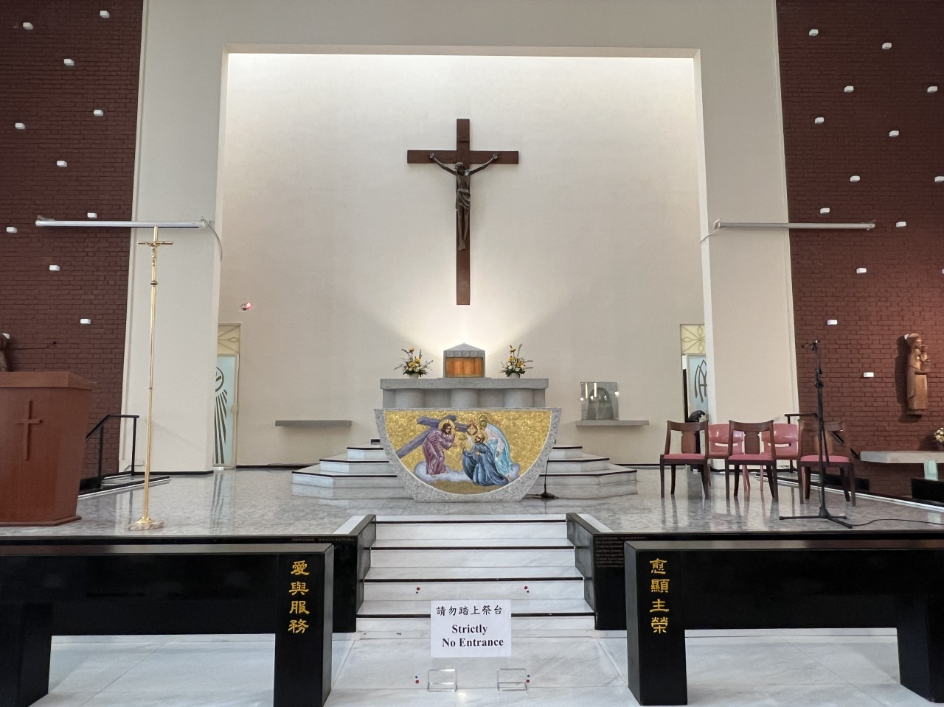
我們都在天主的祭台上而不自覺
每早回想︰我做了甚麼可光榮天主的事？
欽崇一天主
在萬有之上

Slide 3
為何起誓？
毋呼天主聖名以發虛誓
怕做不到索性不說出來？
還有人相信誓言？
向天主立志，公開、同行，努力做好這刻，天主必照料。

Slide 4
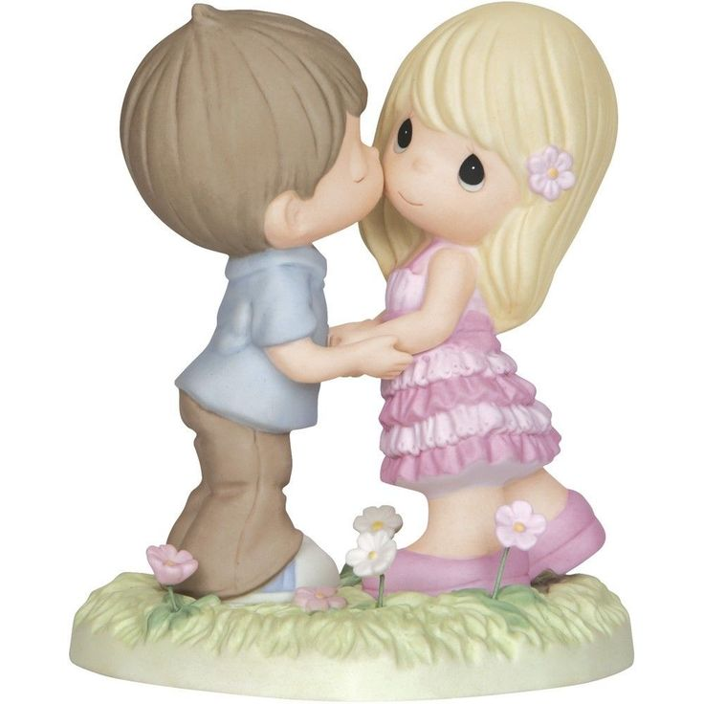
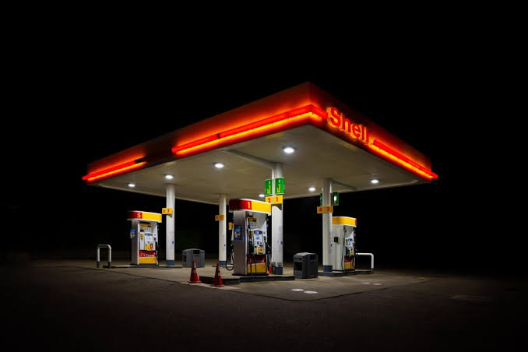
守瞻禮主日
方向和力量
Precious moment

Slide 5
小結︰
1. 常想光榮天主
2. 立志行動主必佑
3. 彌撒=力量和方向

